Slide 1




Universitas Sanata Dharma
PENGENALAN OBJEK UNTUK PEMBELAJARAN ANAK - ANAK
Gabriel Advent Batan - 205314096

Slide 2


Universitas Sanata Dharma
OUTLINE
Pendahuluan
Tinjauan Pustaka
Metodologi
Pembahasan
Diskusi & Penutup

Slide 3


Universitas Sanata Dharma
PENDAHULUAN
Pendidikan anak usia dini merupakan periode perkembangan yang penting. Khususnya kognitif (Heri Pratikno dkk., 2023)
Anak Mulai peka dalam menerima rangsangan sehingga dapat menerima hal yang baru dan menarik (Priyono dkk., 2021)
Pengenalan objek: salah satu bidang computer vision -> digunakan untuk mengenali objek tertentu (Aini dkk., 2021)
YOLO adalah salah satu arsitektur dalam computer vision yang populer dengan kecepatan deteksi yang signifikan (Adarsh & Rathi, 2020)
Mengajarkan kepada anak-anak terhadap objek sekitar
Pendahuluan III

Slide 4




Universitas Sanata Dharma
RUMUSAN MASALAH
Bagaimana penerapan teknologi computer vision, agar dapat membantu dalam pengenalan objek sekitar?
Pendahuluan IV

Slide 5



Universitas Sanata Dharma
BATASAN
TUJUAN
Usia 2 – 4 Tahun
Menerapkan algoritma YOLO dalam pengenalan objek di sekitar
Objek yang ada di sekitar
Mengukur dan mengevaluasi hasil penelitian
Kuesioner terhadap aspek usability -> target kuesioner
Pendahuluan V

Slide 6
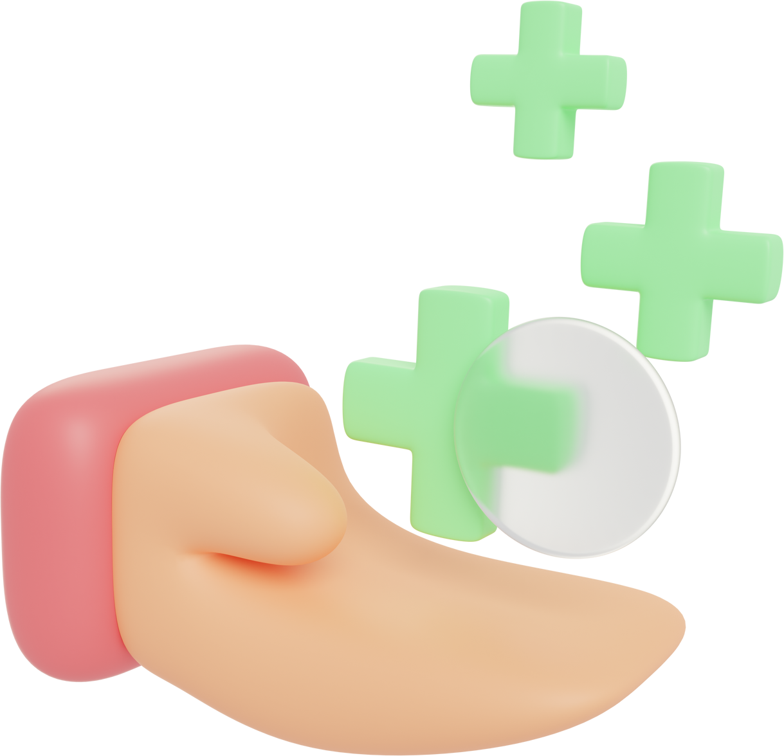



Universitas Sanata Dharma
MANFAAT
Peningkatan kemampuan anak
Pengembangan lingkungan pendidikan
Kontribusi pada penelitian selanjutnya
Pendahuluan VI

Slide 7


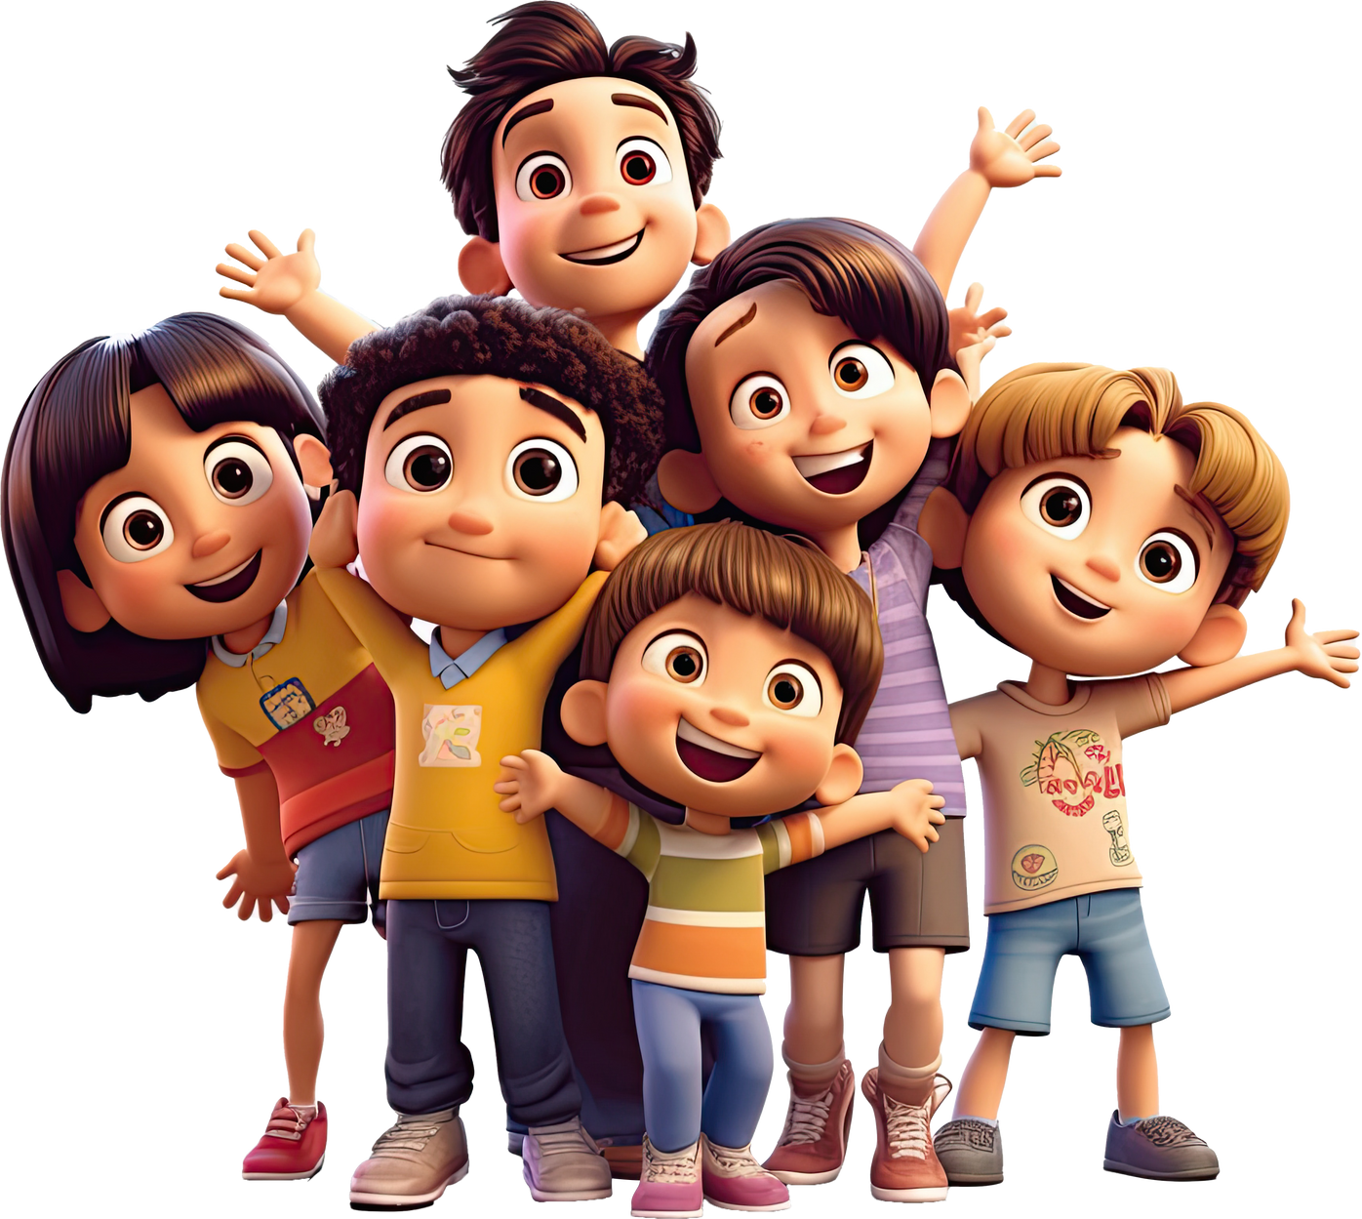


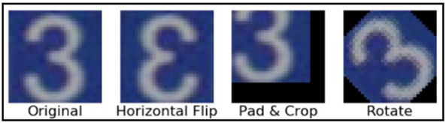
Universitas Sanata Dharma
PENDIDIKAN USIA DINI
Anak dengan usia 0 – 6 tahun mengalami perkembangan fundamental
Pra-operasional Mulai mengenali lingkungan sekitar dengan citra-citra & perkembangan kemampuan berpikir (Putri dkk., 2021)
Pendidikan: nilai agama & moral -> fokus pada aspek kognitif anak untuk pijakan -> dibutuhkan stimulus yang tepat
Aspek kognitif ›› agar mampu bepikir kritis, nalar, problem solving, sebab-akibat
Sosiokultural
PAUD (2 – 4): dirancang untuk merangsang perkembangan kognitif.
Menerima dan mengolah informasi dengan cepat dan tahan lama
Tinjauan Pustaka VII

Slide 8
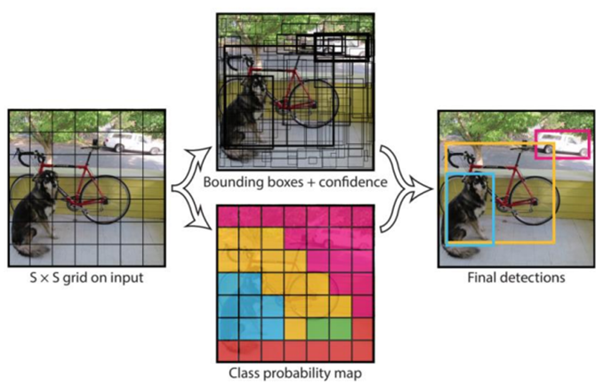
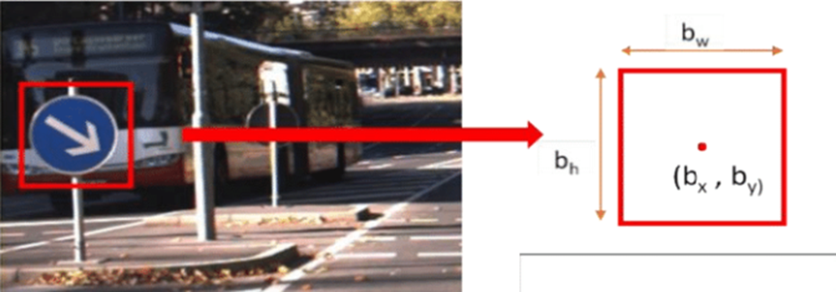
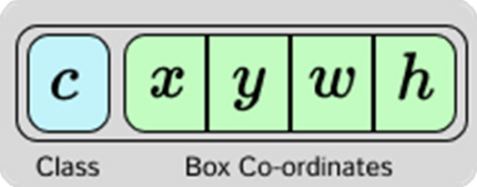



Universitas Sanata Dharma
IMAGE PROCESSING
AUGMENTASI
Teknik memperluas dataset dengan menambah variasi data (Perez dkk., 2018)
Citra: gambaran atau kemiripan dari suatu objek (Andono dkk., 2017)
Tujuan: Meningkatkan kinerja model agar -> model dapat belajar pada data yang lebih umum dengan data baru (Fadillah dkk., 2021)
Citra pada umumnya menyimpan banyak informasi
Pemrosesan citra -> meningkatkan kualitas citra yang buruk: mendapatkan informasi citra (Adhinata dkk., 2020)
Membantu mengurangi overfitting
Hasil peningkatan: dapat melakukan pengenalan dan pemahaman citra
Overfitting adalah kondisi di mana model machine learning belajar terlalu baik dari data latih sehingga performanya buruk ketika diaplikasikan pada data baru atau data uji
DIGITALISASI
Tinjauan Pustaka VIII

Slide 9
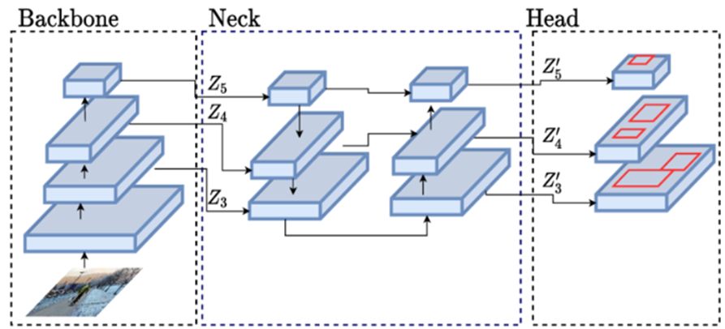


Universitas Sanata Dharma
YOU ONLY LOOK ONCE
YOLO dikenalkan pertama kali pada tahun 2015
Ekstraksi fitur & proses klasifikasi dalam 1 network (Redmon dkk., 2015)
YOLO membagi gambar menjadi grid yang bertanggung jawab memprediksi objek › BB & CS (Maulana, 2021)
Proses threshold dan NMS
Tinjauan Pustaka IX

Slide 10
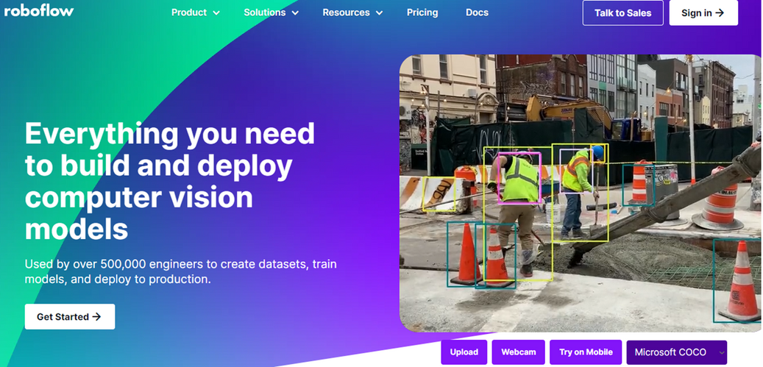

Universitas Sanata Dharma
YOLO VERSI 8
YOLOv8: Backbone, Neck, Head (Lou dkk., 2023)
Backbone (CSPDarknet53 modif): mengekstraksi fitur dan mengurangi dimensi
Neck: Menyusun Kembali hasil ekstraksi dan melibatkan pooling layer untuk pengurangan dimensi
Head: Mengklasifikasi / mendeteksi dari fitur – fitur yang disusun neck
(Jocher & Sergiuwaxmann, 2023; Khare dkk., 2023; Lou dkk., 2023)
Ilustrasi Arsitektur YOLOv8
Tinjauan Pustaka X

Slide 11

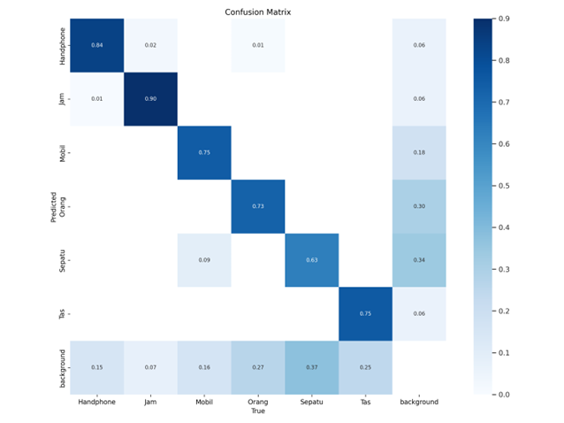
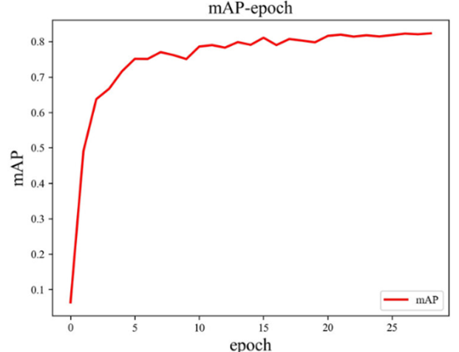
Universitas Sanata Dharma
ROBOFLOW
Roboflow adalah platform yang dapat digunakan untuk mengorganisir dataset mulai dari anotasi, pelatihan, sampai pada menerapkan hasil pelatihan (Dwyer & Gallagher, 2023)
Tinjauan Pustaka XI

Slide 12
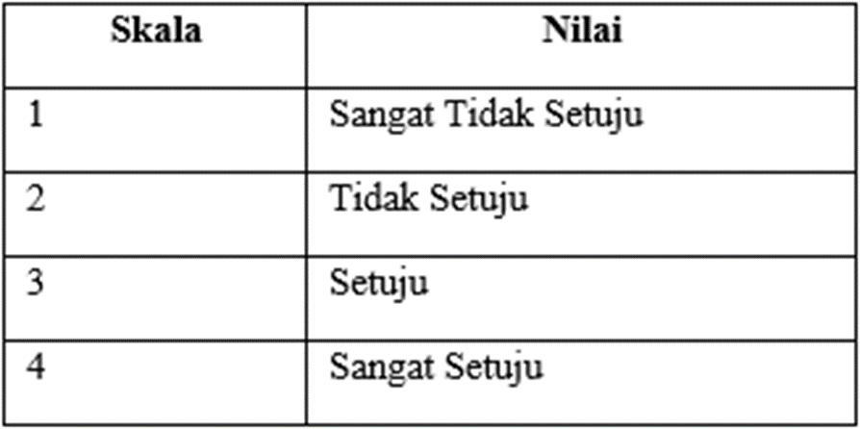


Universitas Sanata Dharma
CONFUSION MATRIX
MEAN AVERAGE PRECISION
Confusion matrix adalah tabel yang digunakan untuk mengevaluasi hasil pemodelan pada klasifikasi dataset
mAP mengukur model dalam identifikasi objek (Maxwell dkk., 2021)
Menvisualkan hasil klasifikasi yang tepat dan salah (Maurya dkk., 2021)
mAP didapatkan dari rata-rata nilai AP tiap objek
Tinjauan Pustaka XII

Slide 13
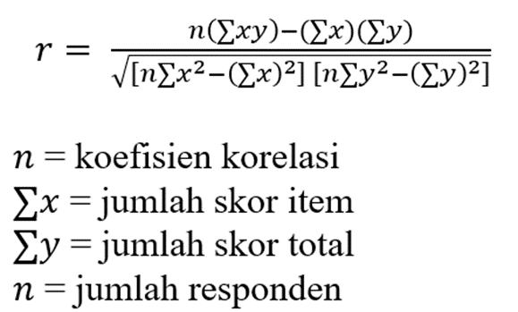
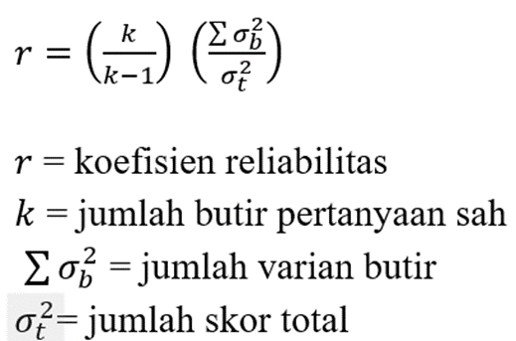
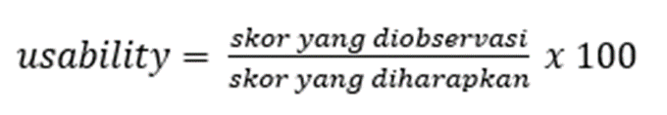

Universitas Sanata Dharma
SKALA LIKERT
Sebuah skala pengukuran kemampuan
Tujuan: melihat tingkat persetujuan
(Suasapha, 2020)
Tinjauan Pustaka XIII

Slide 14
Universitas Sanata Dharma
VALIDITAS
RELIABILITAS
USABILITY
Corellate Bivariate Pearson
Cronbach’s Alpha
Kegunaan
Dilakukan kepada alat ukur
Dilakukan untuk melihat tingkat konsisten alat ukur
Mengukur kemampuan produk sejauh mana produk dapat dipahami dan dipelajari oleh pengguna (Sufandi dkk., 2022)
Alat ukur valid jika
rHitung > rTabel (Ayuka dkk., 2021)
Pengujian yang dilakukan setelah melakukan validitas (Rosita dkk., 2021)
Understandability: Dipahami
Learnability : Dipelajari
Operability : Dioperasikan
Attractiveness : Menarik
Persamaan 1
Persamaan 2
Persamaan 3
Tinjauan Pustaka XIV

Slide 15
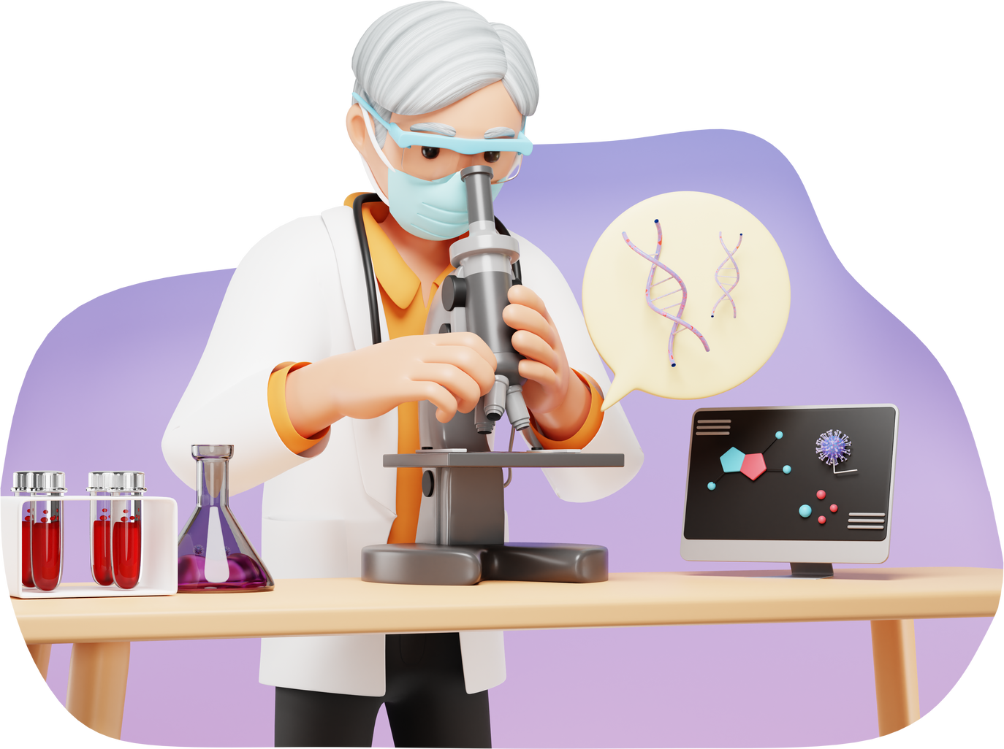
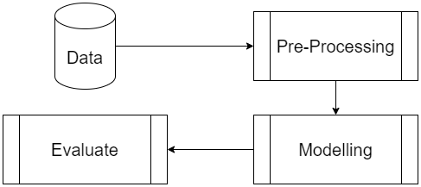
Universitas Sanata Dharma
FLOWCHART PENELITIAN
Metodelogi XV

Slide 16


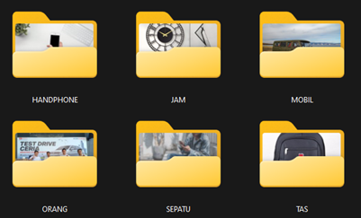
Universitas Sanata Dharma
DATASET
Mobil, Handphone, Tas, Orang, Jam, Sepatu
Pemilihan objek ini karena ada di sekitar sehingga mempermudah proses ekplorasi
Gambar diambil secara random dari internet
Data gambar 200/kelas › 1200 gambar
Metodelogi XVI

Slide 17


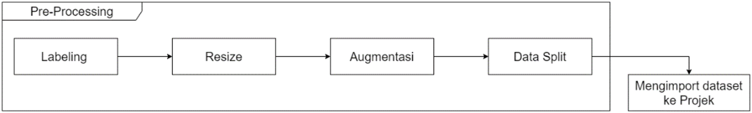
Universitas Sanata Dharma
PREPROCESSING
Proses pengolahan dataset akan dilakukan di roboflow
Metodelogi XVII

Slide 18
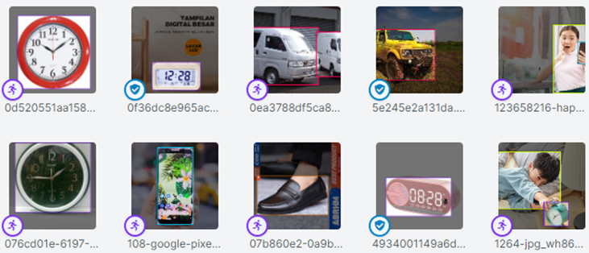
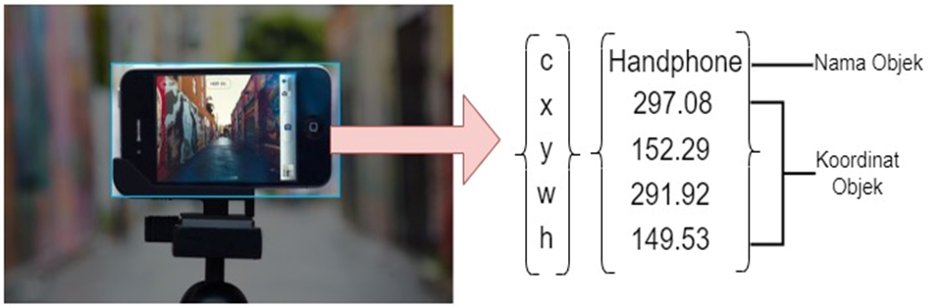
Universitas Sanata Dharma
LABELING
Pada tahap ini, gambar akan dibuat bounding box sesuai dengan objek yang tertera
Bounding box ini berguna untuk menentukan objek-objek dalam sebuah gambar
Metodelogi XVIII

Slide 19

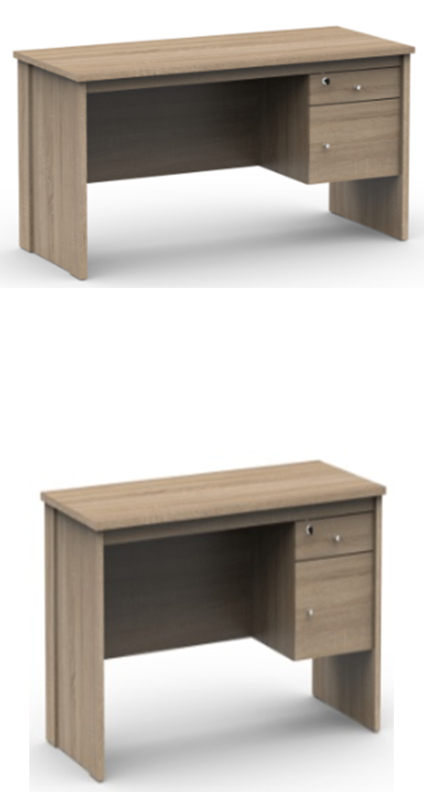
Universitas Sanata Dharma
RESIZE IMAGE
Resize dilakukan agar gambar mempunyai ukuran yang sama Ketika masuk ke dalam pelatihan
Ukuran yang akan digunakan : 416x416 (Zhao & Li, 2020)
Metodelogi XIX

Slide 20

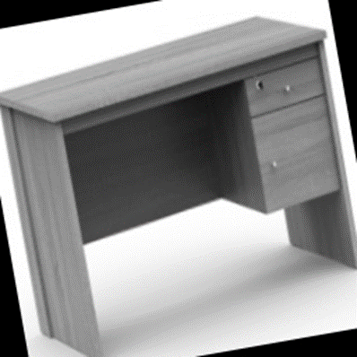
Universitas Sanata Dharma
AUGMENTASI
Grayscale (Hitam putih gambar)
Exposure (Kecerahan gambar)
Rotasi (10)
Flip (Horizontal)
(Fadillah dkk., 2021; Perez dkk., 2018; Zhao & Li, 2020)
Metodelogi XX

Slide 21


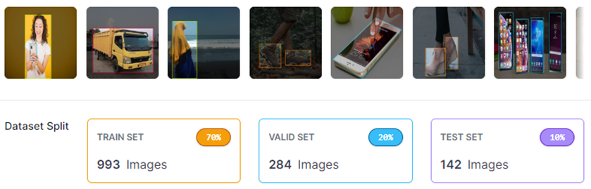
Universitas Sanata Dharma
DATA SPLIT
Dataset akan dibagi menjadi 3 bagian dengan perbandingan 70:20:10
(Kumar dkk., 2021)
Metodelogi XXI

Slide 22

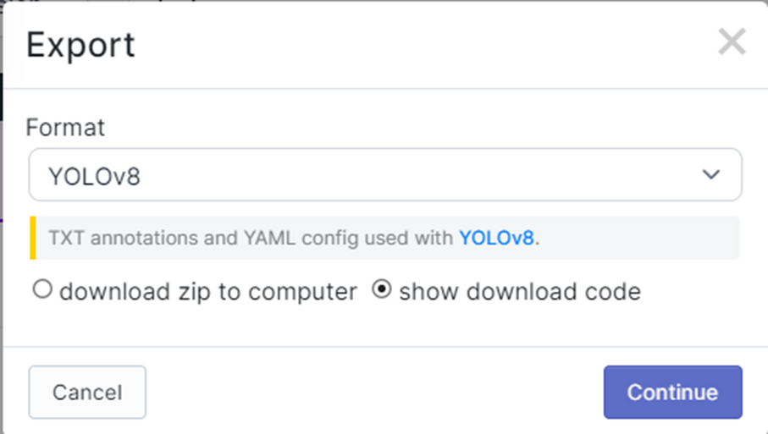
Universitas Sanata Dharma
IMPORT DATASET
Metodelogi XXII

Slide 23
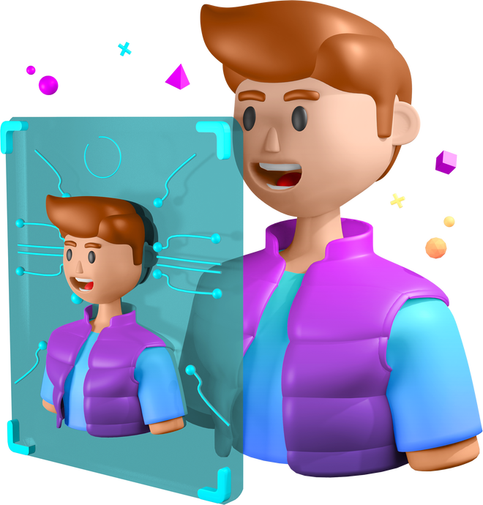
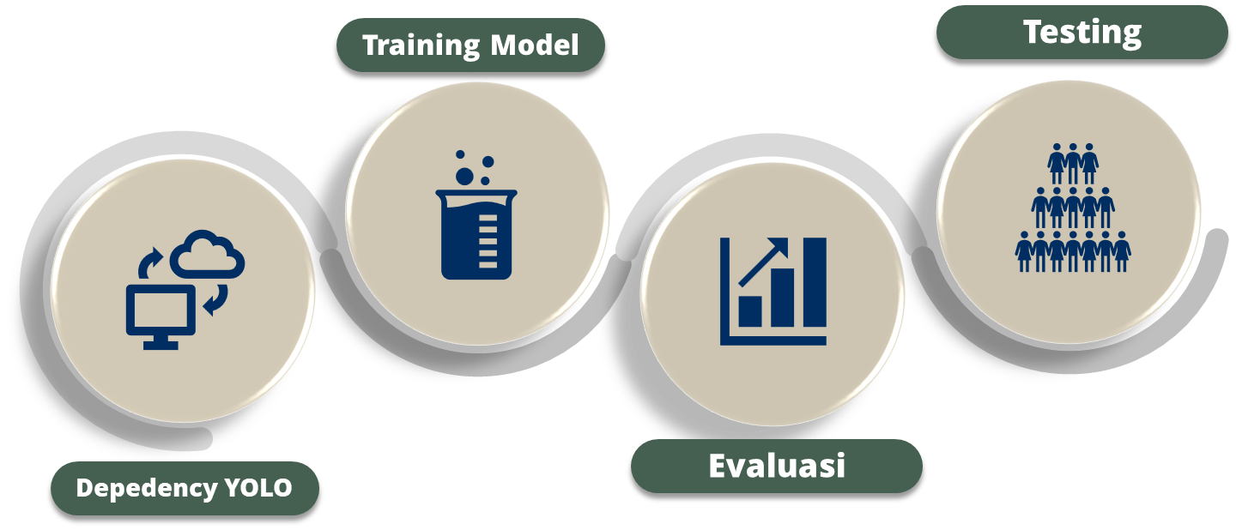

Universitas Sanata Dharma
Metodelogi XXIII

Slide 24

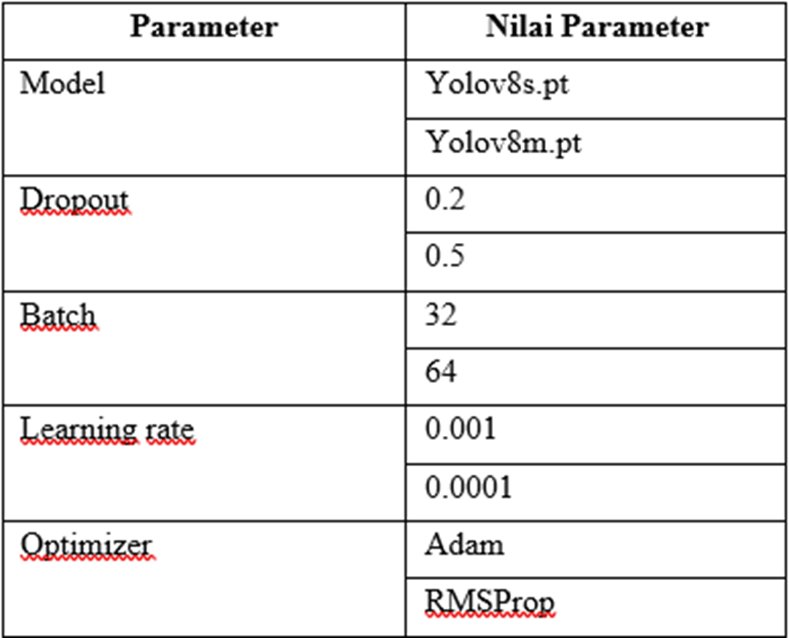
Universitas Sanata Dharma
SKENARIO
(Gibran dkk., t.t.; Karna dkk., 2023; Li dkk., 2016; Sandhya & Kashyap, 2024; Sholahuddin dkk., 2023)
Metodelogi XXIV

Slide 25
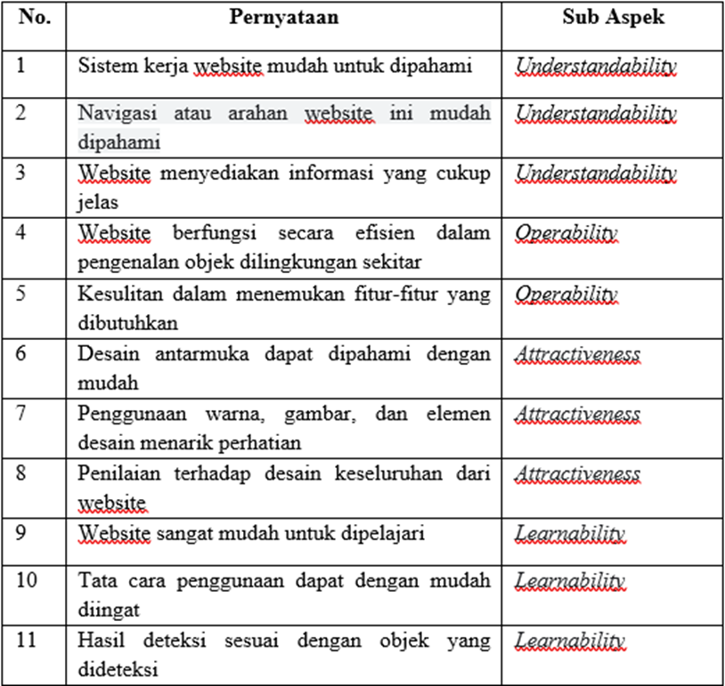
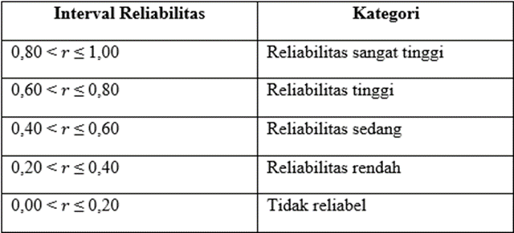
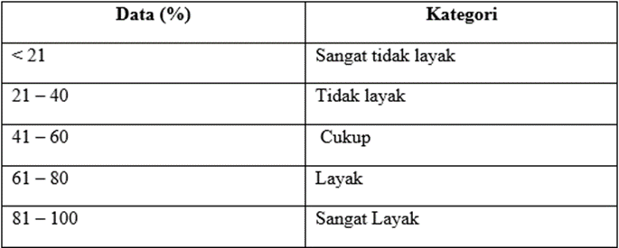
Universitas Sanata Dharma
PENGUJIAN
Fokus: Orang tua, Guru paud, Masyarakat Umum
Dua kali pengujian: validitas | realibilitas & usability
Metodelogi XXV

Slide 26

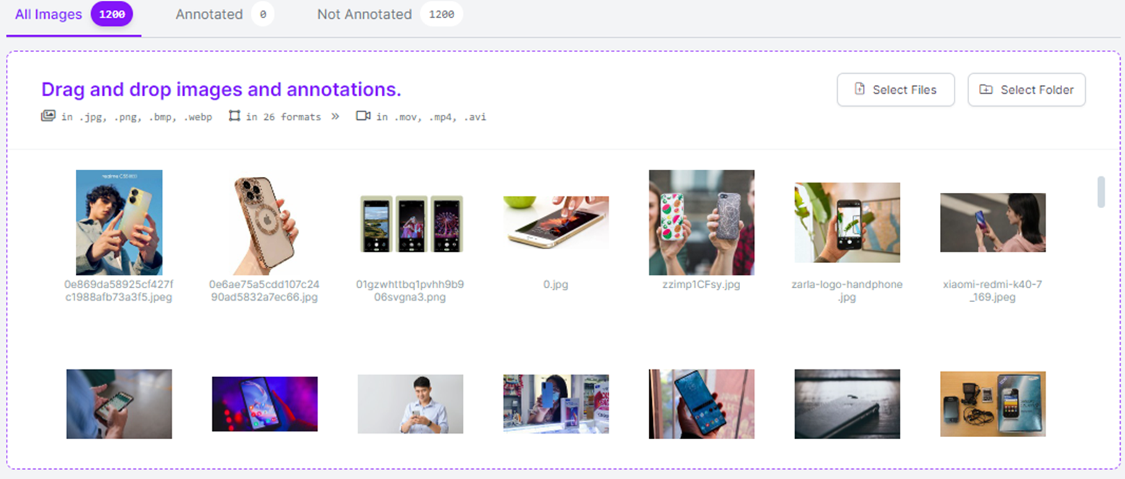
Universitas Sanata Dharma
DATASET
Pembahasan XXVI

Slide 27
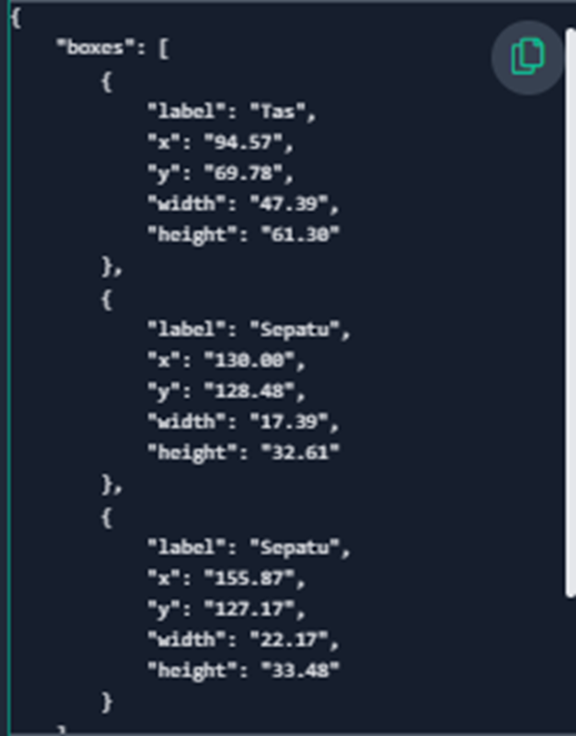
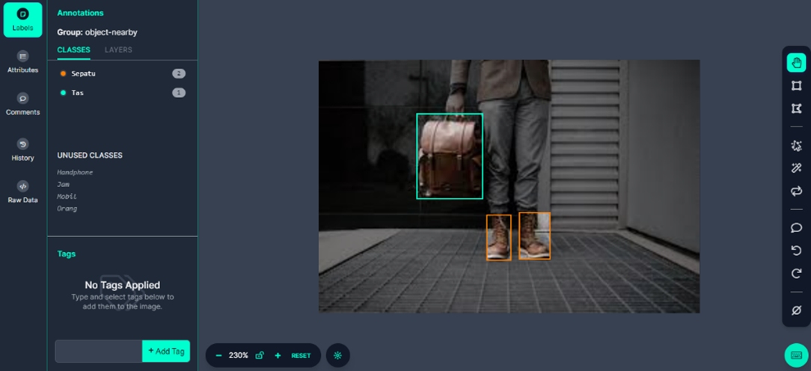
Universitas Sanata Dharma
PRE-PROCESSING
Labeling / Annotate
Pembahasan XXVII

Slide 28
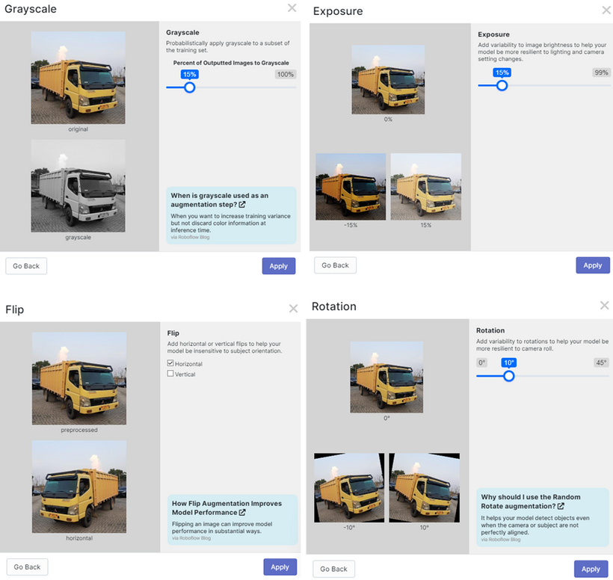
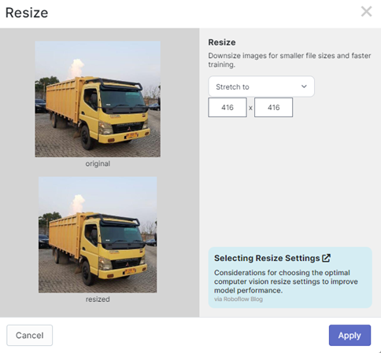
Universitas Sanata Dharma
PRE-PROCESSING
Resize - Augmentasi
Pembahasan XXVIII

Slide 29

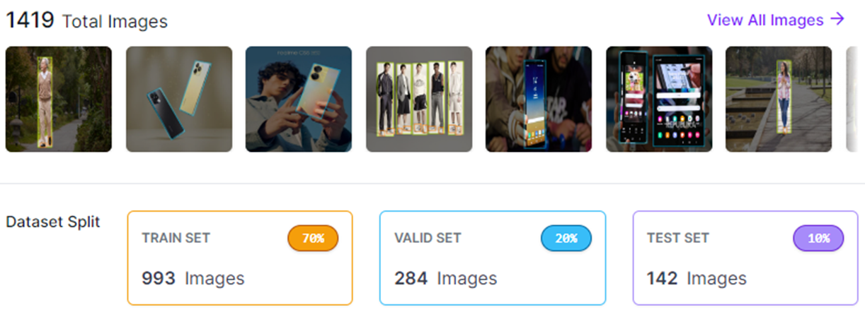
Universitas Sanata Dharma
PRE-PROCESSING
Data Split
Pembahasan XXIX

Slide 30

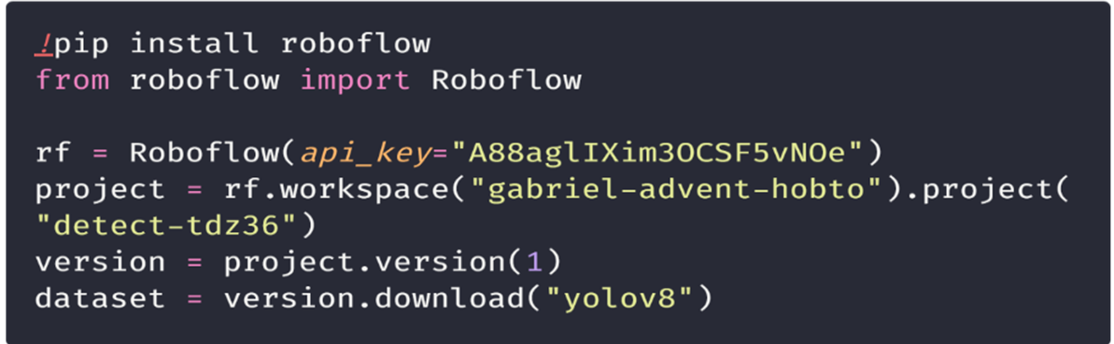
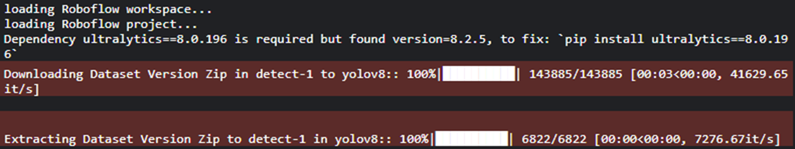
Universitas Sanata Dharma
IMPORT DATASET
Roboflow to Project
Pembahasan XXX

Slide 31
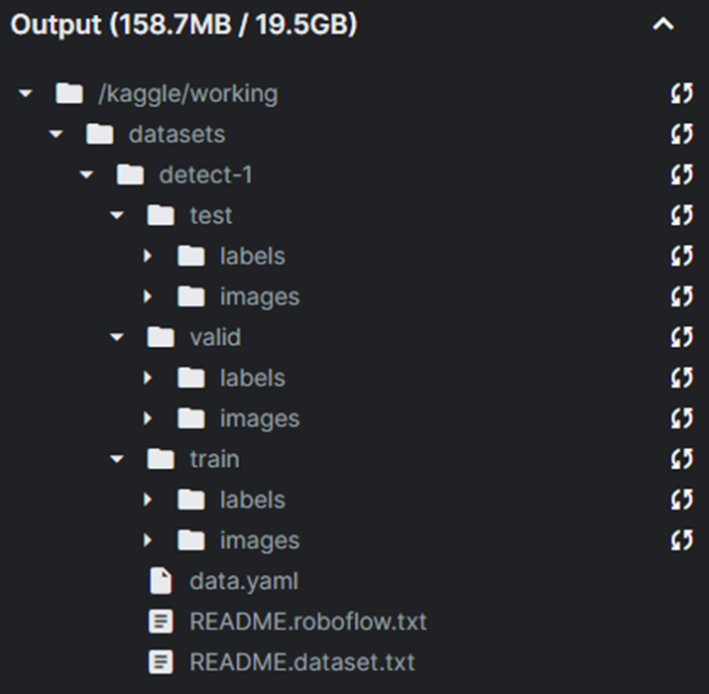
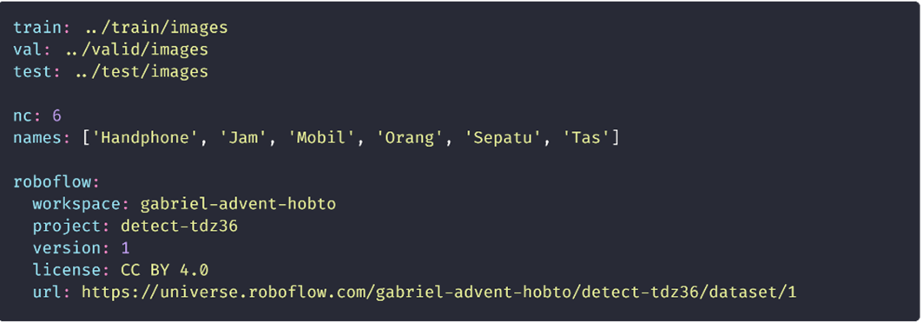
Universitas Sanata Dharma
IMPORT DATASET
Roboflow to Project
Hasil: data gambar dan data label sesuai data split
data.yaml: Informasi objek & path
Pembahasan XXXI

Slide 32

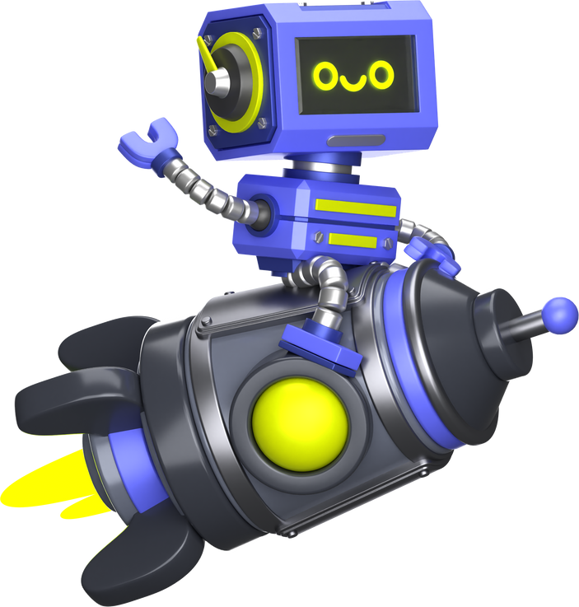
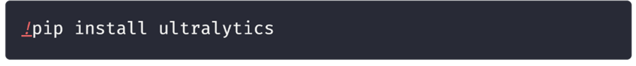
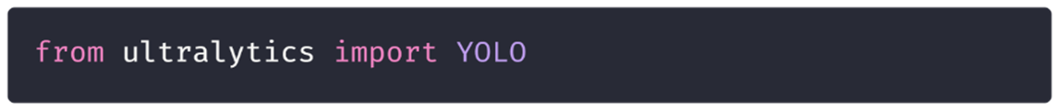
Universitas Sanata Dharma
MODELLING
Depedency YOLO
Pembahasan XXXII

Slide 33

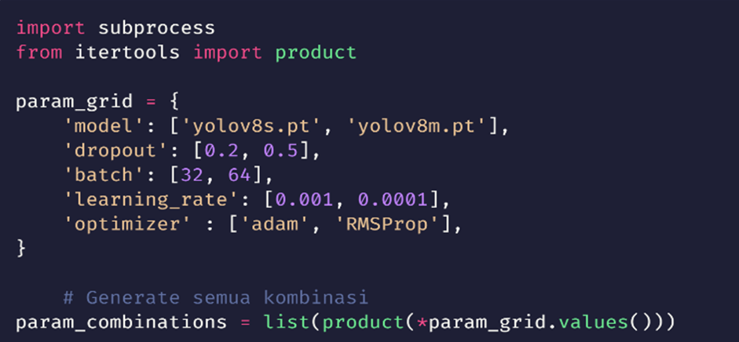
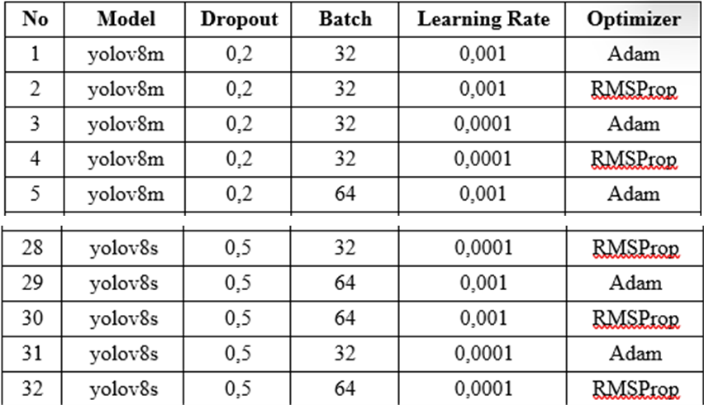
Universitas Sanata Dharma
MODELLING
Pelatihan Model
yolov8s & m -> 416 dikategorikan dalam ukuran kecil - menengah
Menerapkan early stopping -> patience 50
Menghemat waktu komputasi & daya komputasi
Pembahasan XXXIII

Slide 34

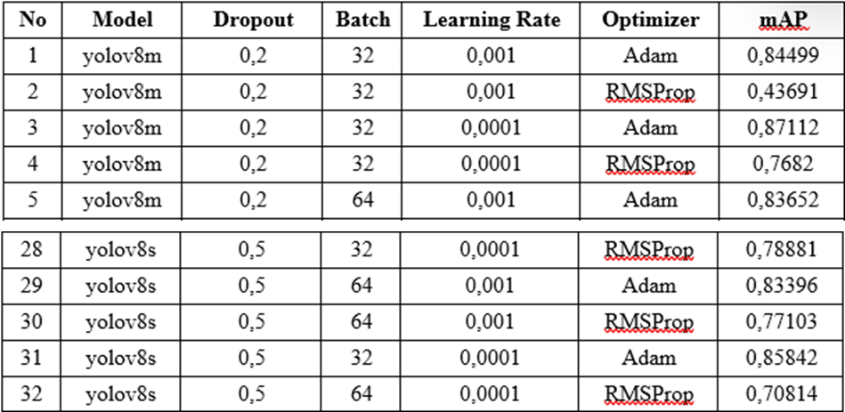
Universitas Sanata Dharma
MODELLING
Evaluasi
Pembahasan XXXIV

Slide 35
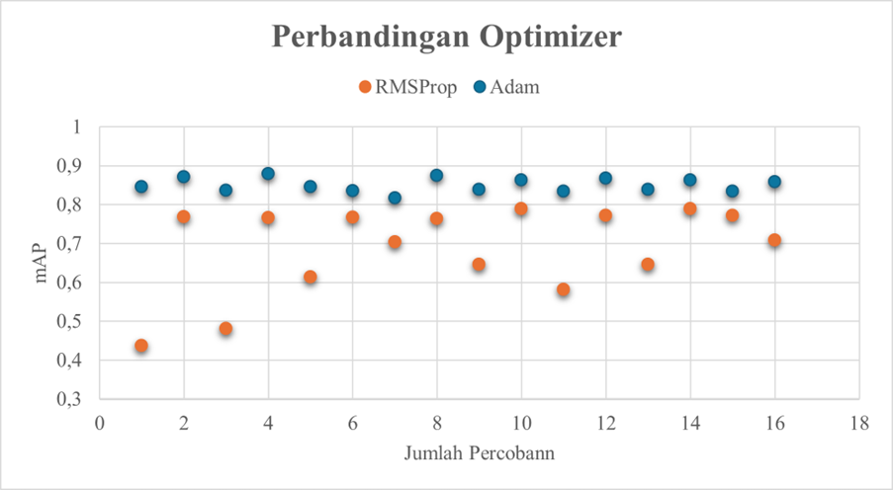
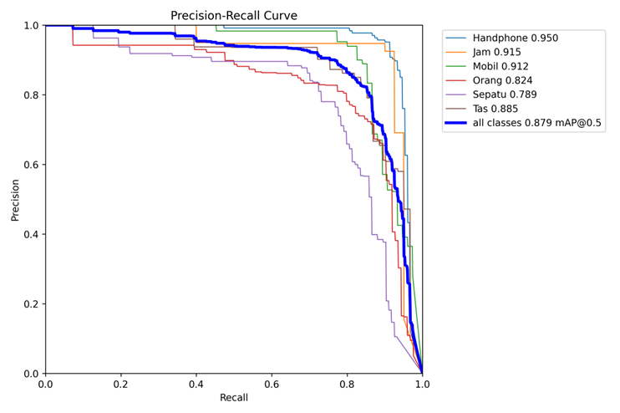
Universitas Sanata Dharma
MODELLING
Evaluasi
Rata-rata RMSProp 0,687 | Rata-rata Adam 0,850
Pembahasan XXXV

Slide 36
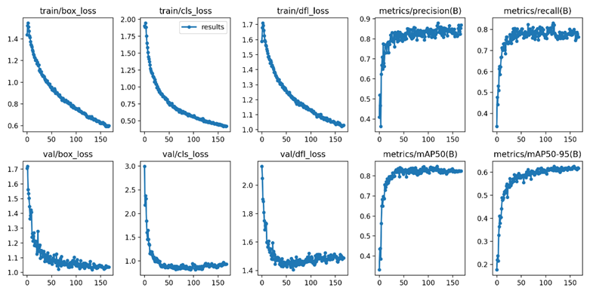
Universitas Sanata Dharma
MODELLING
Evaluasi
Grafik loss menurun | Grafik precision | recall | mAP meningkat
Pembahasan XXXVI

Slide 37
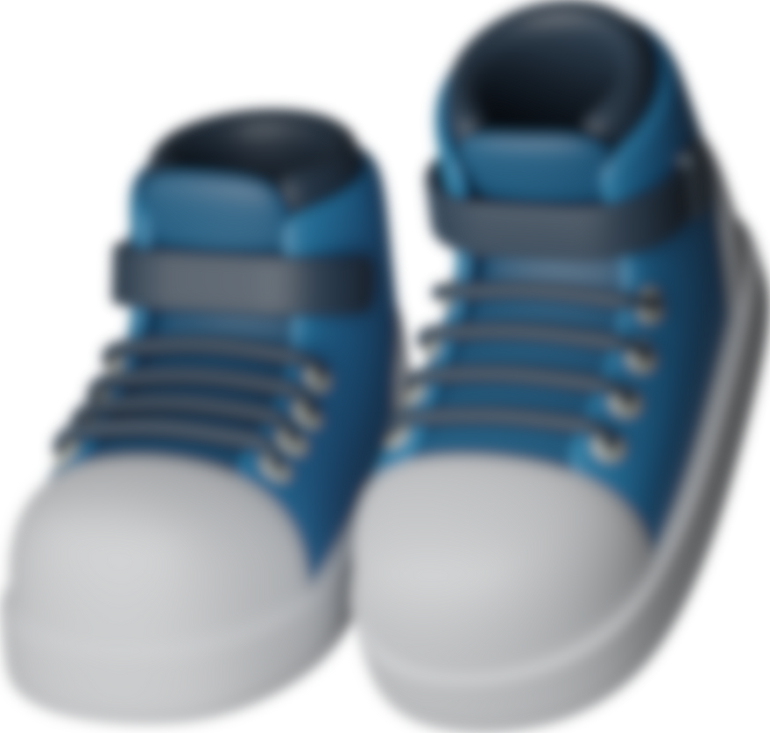

Universitas Sanata Dharma
MODELLING
Evaluasi
Semua objek dapat diprediksi dengan baik kecuali sepatu
Sepatu == Backgroud
Pembahasan XXXVII

Slide 38


Universitas Sanata Dharma
MODELLING
Evaluasi
Pembahasan XXXVIII

Slide 39



Universitas Sanata Dharma
IMPLEMENTASI
Streamlit
Pembahasan XXXIX

Slide 40



Universitas Sanata Dharma
PENGUJIAN
Validitas
Sampel didapatkan dari kuesioner yang disebarkan secara private
=CORREL()
=CORREL(B2:B21;$M$2:$M$21)
Nilai distribusi signifikan 5%
R30 = rTabel 0,349
Pembahasan XL

Slide 41
Universitas Sanata Dharma
PENGUJIAN
Validitas
Hasil Perhitungan rHitung dan perbandingannya
Pembahasan XLI

Slide 42



Universitas Sanata Dharma
PENGUJIAN
Reliabilitas
Pembahasan XLII

Slide 43




Universitas Sanata Dharma
PENGUJIAN
Usability
Pembahasan XLIII

Slide 44


Universitas Sanata Dharma
PENGUJIAN
Usability
Pembahasan XLIV

Slide 45

Universitas Sanata Dharma
KESIMPULAN
Pengujian scenario yang dilakukan menghasilkan mAP terbaik pada percobaan ketujuh dengan mAP 87%
Instrumen pengukuran memiliki validitas yang valid dan reliabilitas yang sangat tinggi
Hasil pengujian usability yang dilakukan memiliki nilai “sangat layak” dengan rata-rata nilai 92%
Penutup XLV

Slide 46

Universitas Sanata Dharma
SARAN
Mencari sebab kesalahan prediksi yang dilakukan model, khususnya pada objek sepatu
Memperbanyak variasi dataset dan objek untuk pengenalan yang lebih luas
Mengimplementasikan model pada website atau aplikasi yang lebih interaktif
Melakukan pengujian dengan melihat sisi yang lain selain usability
Penutup XLVI

Slide 47


Universitas Sanata Dharma
TERIMA KASIH
Penutup XLVII

Slide 48

Universitas Sanata Dharma
DISKUSI
Penutup XLVIII

